Slide 1
ADO.NET - Lesson 09
Làm việc với Strongly Typed DataSet
Training time: 20 minutes
Author: CuongNV3

Slide 2
Nội dung
Strongly typed DataSet là gì?
Tạo typed DataSet
Thêm query cho typed DataSet

Slide 3
Strongly typed DataSet là gì?
Strongly typed DataSet (hay typed DataSet) là một loại DataSet cho phép bạn truy xuất trực tiếp đến các thành phần bên trong như bảng, cột thông qua tên của chúng với sự hỗ trợ của IntelliSense.
Cùng với đó, kiểu dữ liệu của các cột trong bảng cũng được xác định rõ giúp hạn chế các công việc chuyển đổi cũng như ghi nhớ các kiểu, tên của dữ liệu.
Một typed DataSet được thừa kế từ lớp Dataset, vì vậy typed DataSet có đầy đủ các method, event, property của một DataSet thông thường (untyped DataSet). Tuy nhiên chúng cũng được thay đổi trở thành các strongly typed method, event, property.

Slide 4
Tạo typed DataSet
Mỗi typed DataSet được xây dựng dựa trên một XML Schema (hay XSD Schema)
Các bước thực hiện để tạo 1 typed DataSet trong VS:
  Nếu muốn tạo typed DataSet từ dữ liệu có sắn, bạn phải tạo kết nối đến dữ liệu đó trong Server Explorer.
  Thêm một item DataSet vào project hiện tại, tên mặc định là DataSet1.xsd
  Kéo các table cần thiết trong Server Explorer vào trong cửa sổ designer của DataSet. Khi đó, một lớp TableAdapter tương ứng cũng được tạo ra cho DataTable đó.

Slide 5
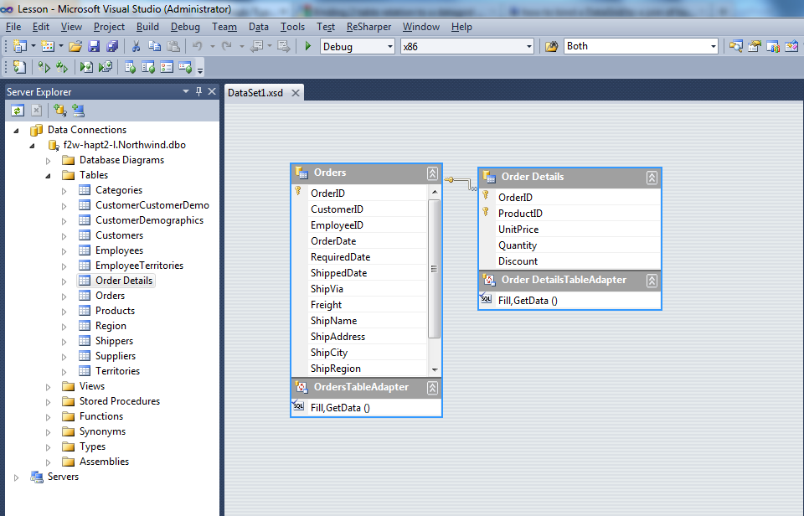
Tạo typed DataSet

Slide 6
Thêm query cho typed DataSet
Khi được tạo ra từ database, typed DataSet có sẵn hai phương thức Fill() và GetData() tương ứng với câu query để lấy dữ liệu cho bảng.
Để tạo thêm một query mới cho DataTable, bạn nhấn phải chuột vào phần DataTable chọn Add Query. Tiếp đó bạn thực hiện qua các bước wizard sau để tạo ra một query:
  1. Nhấn Next
  2. Chọn loại câu SQL query, ở đây ta chọn mặc định là “SELECT which returns rows” và nhấn Next.
  3. Trong cửa sổ thiết kế bạn có thể sửa đối trực tiếp câu SQL hoặc nhấn Query Builder… để thao tác và kiểm tra trực quan.
  4. Bước này bạn sẽ thiết lập các phương thức để thêm vào TableAdapter, để mặc định là hai phương thức FillBy() và GetDataBy(), nhấn Next.
  5. Kiểm tra mọi thứ đã chính xác, nếu không hãy quay lại bước trước đó và sửa lại, nhấn Finish.

Slide 7
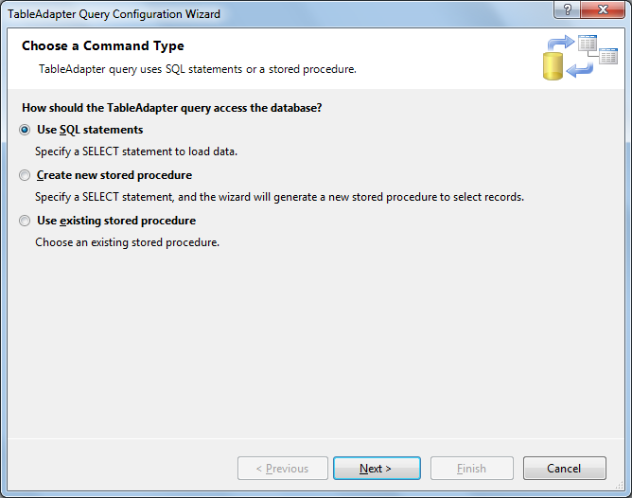
Command type

Slide 8
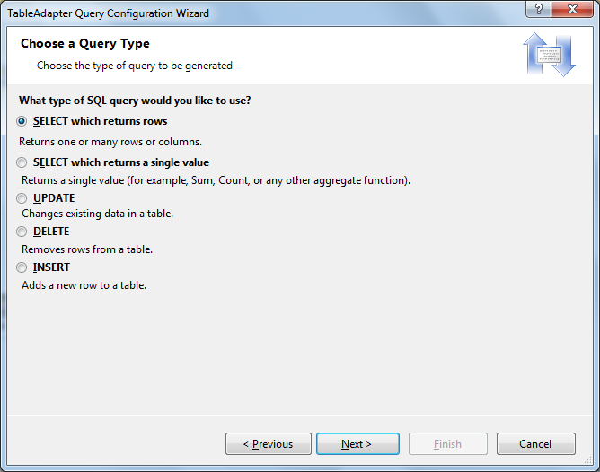
Query type

Slide 9
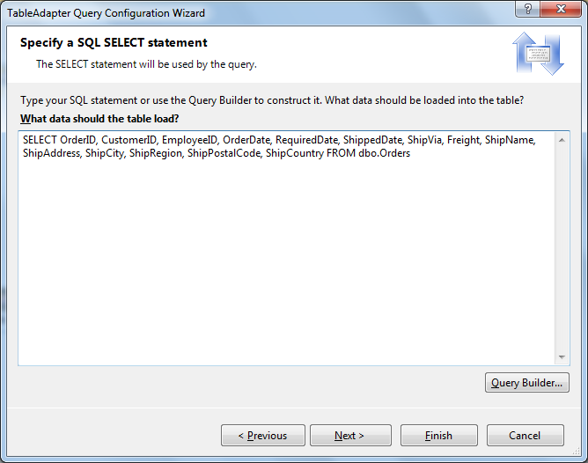
Build query

Slide 10
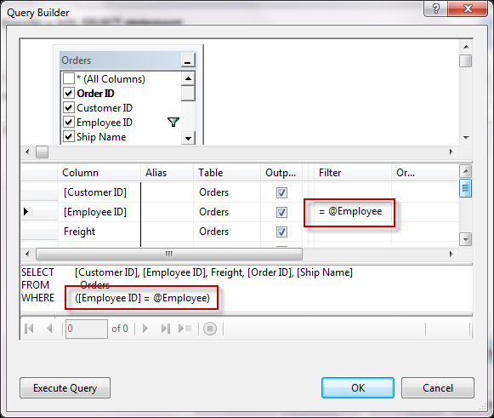
Build Query

Slide 11
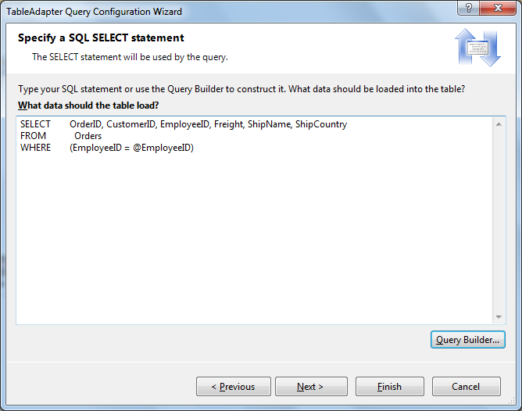
Build query

Slide 12
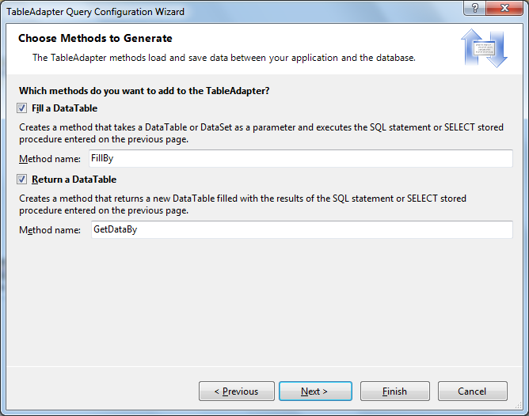
Method name

Slide 13
Q&A
Thanks!

